Slide 1
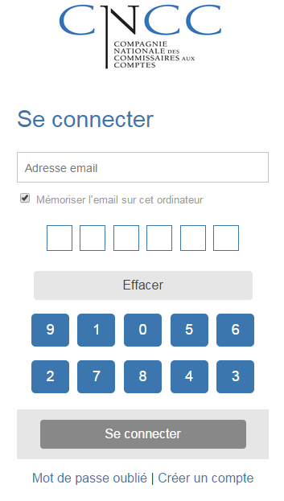
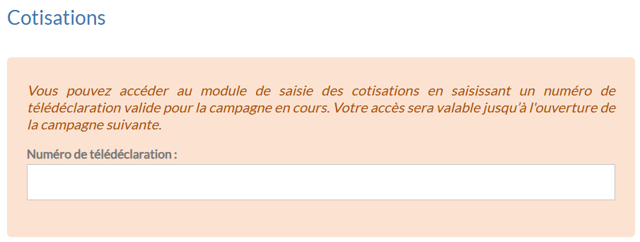
CONNEXION
    1.1 Vous êtes CAC ou vous accédez à Aglae
    Rendez-vous vous sur Aglae : https://aglae.cncc.fr
    Vous accédez à la page de connexion.
    1.2 Vous n’êtes pas CAC ou vous n’avez pas de compte
    Vous devez créer un compte utilisateur afin de pouvoir effectuer la déclaration. La création est immédiate.
    Une fois le compte créé, rendez-vous sur la page : https://ma.cncc.fr/ et cliquez sur Mon profil (Menu à gauche de l’écran) pour accéder à votre fiche personnelle.
    En dessous de vos informations personnelles, entrez un code de télédéclaration valide pour activer votre accès
    (communiqué sur le courrier d’ouverture de la campagne de collecte des Cotisations adressé par votre Compagnie Régionale).
1
2
F
3

Slide 2


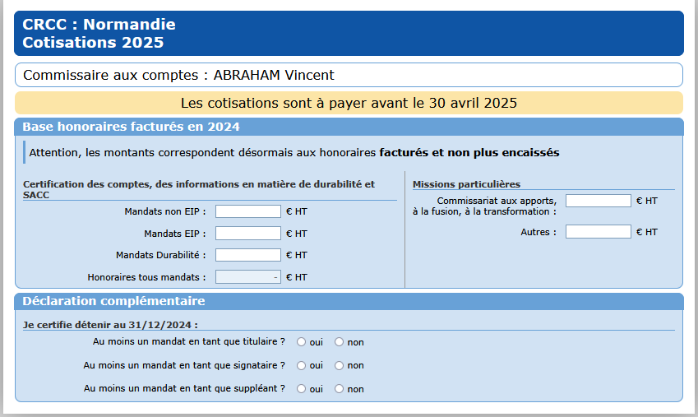
DECLARATION DES BASES
    2.1 Cliquez sur le menu Cotisations
    2.2 Cliquez sur le bouton Déclarer afin d’effectuer
    la déclaration des bases d’honoraires.
    2.3 Complétez le formulaire.
    Les montants à déclarer correspondent aux
    honoraires facturés entre le 1er janvier et le 31 décembre 2024.
    2.4 Pour les commissaires aux comptes personnes
    physiques, précisez si vous détenez des mandats.
    Cette déclaration est exploitée dans le cadre du suivi de l’obligation de formation.
1
2
ZEPOWER Agathe
F
3

Slide 3
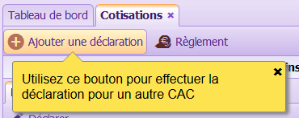
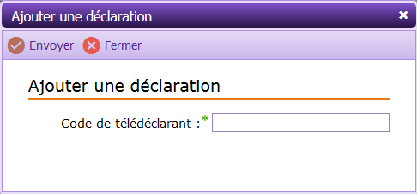
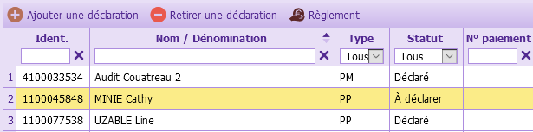
FACULTATIF – AJOUT D’UNE DECLARATION ADDITIONNELLE
    F.1 Pour effectuer une
    déclaration pour une Société de CAC ou pour un nouveau CAC PP, appuyez sur Ajouter une déclaration.
    F.2 Entrez le code de télé-déclaration (communiqué
    sur le courrier d’ouverture de la campagne de collecte des Cotisations adressé par votre Compagnie Régionale)
    F.3 La nouvelle déclaration
    à effectuer est ajoutée au périmètre. Vous pouvez la déclarer en suivant à nouveau les étapes 2 et 3.
1
2
F
3

Slide 4

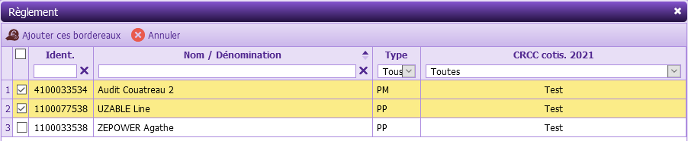
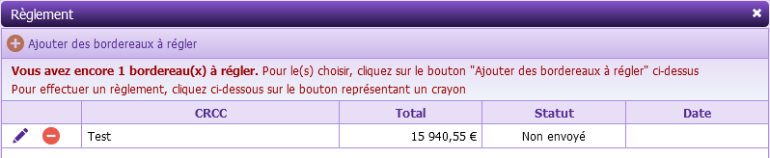
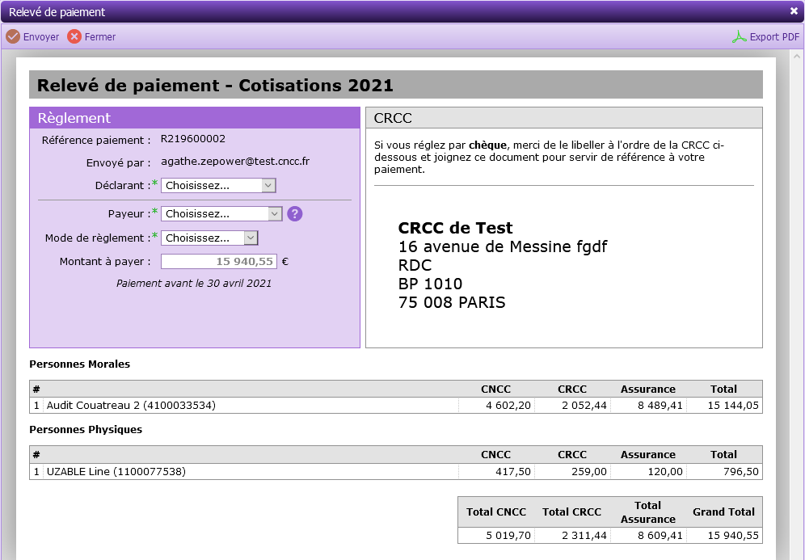
REGLEMENT
    3.1 Une fois la ou les déclarations terminées, appuyez sur Règlement
    3.2 Vous pouvez alors ajouter un ou plusieurs bordereaux déclarés au règlement : sélectionnez les bordereaux puis appuyez sur Ajouter une déclaration
    3.3 Le cas échéant, les bordereaux sont répartis en fonction de la CRCC bénéficiaire
    Pour effectuer le règlement, appuyez sur le bouton représentant un crayon.
    3.4 La fenêtre de relevé de paiement est affichée.
    Entrez les informations relatives au paiement.
    Si votre CRCC a opté pour le paiement par Carte Bleue, une fenêtre supplémentaire s’ouvre.
    Dans le cas d’un règlement par chèque, imprimez le relevé de paiement et envoyez-le à votre CRCC, accompagné de votre
    règlement.
1
2025
2
F
    Déclarant - nom de la personne (PP ou PM) sur laquelle les déclarations sont regroupées.
    Payeur - personne ou société effectuant le règlement.
2025
3

